Slide 1

Otevřený dialog
Mgr. Lucia Ukropová
PedF __6.4.2018

Slide 2
Co to je Otevřený dialog ?
Dialog ne jako intervence, ale způsob bytí v rozhovoru, způsob jak mluvíme s druhými
komplexní systém péče o lidi v duševní krizi
  ”integrovaný léčebný systém, který zapojuje rodinu a spol. sítě klienta od úplného počátku hledání pomoci” (Olson et al., 2014)
  multidisciplinární týmy (psychiatři, psych. sestry, psychologové, peer pracovníci, soc. pracovníci aj.)
systematické vzdělávaní pro veškerý personál
systematická analýza praxe

Slide 3
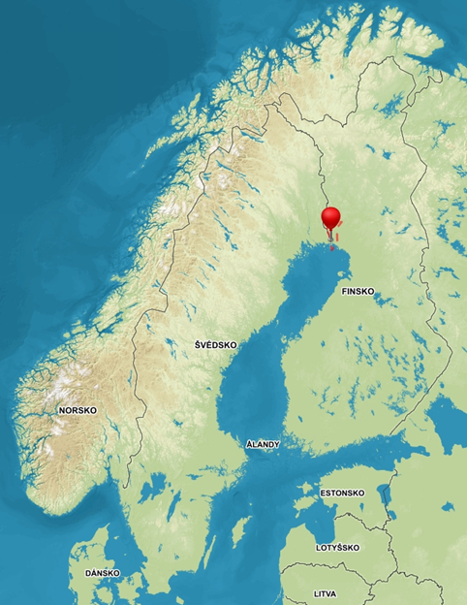
Vznik a rozvoj Otevřeného dialogu
Reforma psychiatrie - národní projekt na hledání nových přístupů ke schizofrenii (Finsko, region Západní Laponsko, začátek 80. let)
Tým kolem Jaakka Seikkuly v nemocnici Keropudas (Tornio)
  Přechod z “chronické” nemocnice ---> na “akutní” zařízení a terénní týmy
  zaměření na to, co bude s pacienty po jejich propuštění
  V současnosti -> zaměření na léčbu a zachycení tzv. prvních psychot. epizód
Aktuálně rozvoj mimo Finsko:
  Norsko, Dánsko, Velká Británie, Polsko, Německo, Itálie, USA
  Rozvoj peer otevřeného dialogu

Slide 4
Co všechno se v OD využívá ?
Krizová intervence - okamžitá pomoc
Farmakoterapie - antipsychotika (preferují nízké dávky na krátkou dobu), anxiolytika, antidepresiva
Psychoterapeutické - porozumění významu prožívané zkušenosti (a symptomům) v dialogu
Psychosociální - zahrnutí rodiny a sociální sítě
Psychoedukační - pro rodinu nebo jiné zapojené osoby
Notes:
Výskum:
Včasná intervence pri psych epizodach je nejvíce účinná (Marshall, 2011)
Rodinné intervencie sú spojené s nižšou mierou relapsu psychot. ataky (Marshall, 2011, Pharoah, 2010)
Psychoedukativne pristupy sú benefitom v prípade schizofréniie - ovplyvnuju mieru relapsu a dlzku hospitalizacie (Xia, 2011)

Slide 5
Ukázka práce v krizové situaci dle OD
...

Slide 6
???
Jaké principy práce v kazuistice pozorujete ?
Jak by jste to porovnali se současným systémem nebo možnosti v práci s krizí u nás ?

Slide 7
Principy OD – organizace péče
Přístup zaměřený na potřeby (Alanen, 1991)
Okamžitá pomoc – do 24/48 hod, krize jako změna, tým 3 lidí
Perspektiva rodin. a soc. sítí – rodina a blízcí na všech setk. od samého začátku, rodina jako zdroj („kdo s čím a jak může pomoci¨), ne předmět léčby
Flexibilita a mobilita – reakce odborníků je zaměřena na potřeby (individ. a měnící se), frekvence a místo setkání se domlouvá společně
Odpovědnost – ten, kdo je prvně kontaktován, je zodpovědný za domluvení prvního setk. a celého procesu. Každý člen týmu je zodp. za všechny důležité zálež., ke kterým má co říct. Všechny otázky jsou otevřeně diskutovány mezi odborníky, klientem a rodinou.
Psychologická kontinuita - Setkává se tak dlouho, jak je potřeba. Změny v týmu, nové způsoby léčby atd. jsou zvažovány ohleduplně/promyšleně společně dopředu. Zvažují se rizika.
Filozofie dialogismu
  Tolerance nejistoty
  Odezva – responzivnost- dialog

Slide 8
Filosofie dialogismu
Víc než na plánovaní se zaměřuje na „bytí slyšet a být vyslyšen“
Ne CO děláme, ale JAK to děláme
Dialog ne jako intervence, ale způsob bytí v rozhovoru, způsob jak mluvíme s druhými
zkušenosti klientů jako zdroje, hlasy --- duš. krize jako první příležitost promluvit si společně o nevyřčených zkušenostech
Snaha o pochopení toho, co se stalo/děje klientům a jejich blízkým
„Poslouchat hlasy své i druhých pozorně a zodpovědně, to je náš nejhlubší zdroj k uzdravování.“ (Peggy Penn)
Důraz na vztahy a pečovaní o ně

Slide 9
Filosofie dialogismu
https://www.youtube.com/watch?v=ufnwn5OrRus&t=1029s
Notes:
0/12:38– 17:10

Slide 10
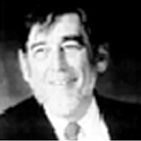
„Jestli chcete měnit systém, ve kterém jste, začněte měnit způsob, jak mluvíte s lidmi“.
Harold Goolishian
Notes:
Harlene: „jako vztahové bytosti, které se navzájem ovlivňují, nemůže být naše „já“ odděleno od sítě vztahů, jíž jsme všichni součástí…“

Slide 11
Filosofie dialogismu
Dialog – odezva - responz
Monolog
Dialog
Monolog je ukončený a hluchý k odezvě druhého, neočekává ji a nedává jí žádnou rozhodující platnost.
Michail Bachtin
Dialog je schopnost poskytovat odezvu nebo možná jednodušeji: dialog je odezva.
Jaakko Seikkula

Slide 12
Filosofie dialogismu
Nevědění a zvědavost/zvídavost
Vědění
Nevědění/zvědavost-zvídavost
Vědění zhoršuje naší schopnost vidět a slyšet neočekávané, nevyslovené. Pokud vždy vidíme a slyšíme určité věci tak, jak jsme zvyklí, potom našim očím a uším unikne to, co je zvláštní a jedinečné.
Nevědění je… přesvědčení, že nikdy nemůžeme dokonale rozumět druhé osobě, vždy musíme být připraveni nechat se inspirovat druhou osobou.
Nejsme experti na životy druhých, odpověď si nese každý v sobě...
  Tolerance nejistoty
  Nejobtížnější, ale nejdůležitější. Vytvoření zázemí pro dostatečně bezpečný proces, tolerance nejistoty a úzkosti. V psychotických krizích alespoň tři nebo čtyři členové týmu. Využívaní reflektujících rozhovorů. Přemýšlí se často o bezpečí a o tom, jak ho vytvořit. Práce se zdroji klienta.

Slide 13
Filosofie dialogismu
Vodítka pro dialog
„Naslouchat tomu, co druzí doopravdy říkají, ne co tím míní...“
Nasloucháme a pečlivě reagujeme (dáváme odezvu) na to, co zaznělo… X interpretovat
Nasloucháme konverzaci v nás nebo „co říká tělo“
Zájem a zvědavost o rozličné hlasy/pohledy/ zážitky v rozhovoru
Otevřená komunikace a transparentnost X ne o lidech bez lidí
Tolerance rozličných možností X špatně / dobře
Mluvení v první osobě
Zkoušet (si) nespěchat, nebát se ticha...
Vnímavost k pozitivnímu, tomu, co se daří…
Důraz na přítomnou chvíli a aktuální témata konverzace X příběhy z dřívějších rozhovorů
→ → → směrem k zotavení

Slide 14
Pojďme si vyzkoušet... dávat odezvu, být zvídavý a tolerovat nejistotu
Trojice
  Vyprávěč, naslouchající/rozvíjející rozhovor, pozorovatel
  Výměna rolí - 3 x 20 min
krátký příběh z rána/večera...

Slide 15
Je Otevřený dialog efektivní způsob práce ?
Co myslíte ... ?

Slide 16
Analýza dialogické praxe
Follow-up po 5 letech OD u akutních neafekt. psychóz
01.04.1992 – 31.03.1997 Západní Laponsko, 72 000 obyvatel (Seikkula et al., 2006)
součást Finského Národní integrované léčby akutních psychóz – projekt léčby zaměřené na potřeby
Naturalistická studie – nikoliv randomizovaná
  Cíl do praxe 1: Přinést léčbu z nemocnice do domácího prostředí
  Cíl do praxe 2: Zvýšit poznání o roli medikace – nezačínat s neuroleptickou medikací na začátku léčby, ale zaměřit se na aktivní psychosociální léčbu
Výsk. cíl – porovnat OD léčbu a neOD léčbu
  Srovnání 2 skupin – API léčba –( Integrated treatm. Of Acute Psych ) & ODAP léčba - (Open dialogue Approach - Tornio)
  první epizoda psychózy

Slide 17
Analýza dialogické praxe
Follow-up po 5 letech OD u akutních psychóz - (Seikkula et al., 2006)
Table 1. Charasteristiky pacientů (N=80)
Muži Ženy Celkově
---------------------------------------------
Věk (průměr) 26.9 25.9 26.5
Zaměstnání
Studující 12 12 24 30 %
Pracující 27 11 38 48 %
Nezaměstnaní 7 2 9 11 %
Pasivní 4 5 9 11 %
Diagnózy (DSM-III-R)
Krátká psychotická
Epizoda 12 7 19 23 %
Nespecifická
psychóza 8 6 15 18 %
Schizofrenní typ
psychózy 9 8 17 21 %
Schizofrenie 20 10 30 38 %

Slide 18
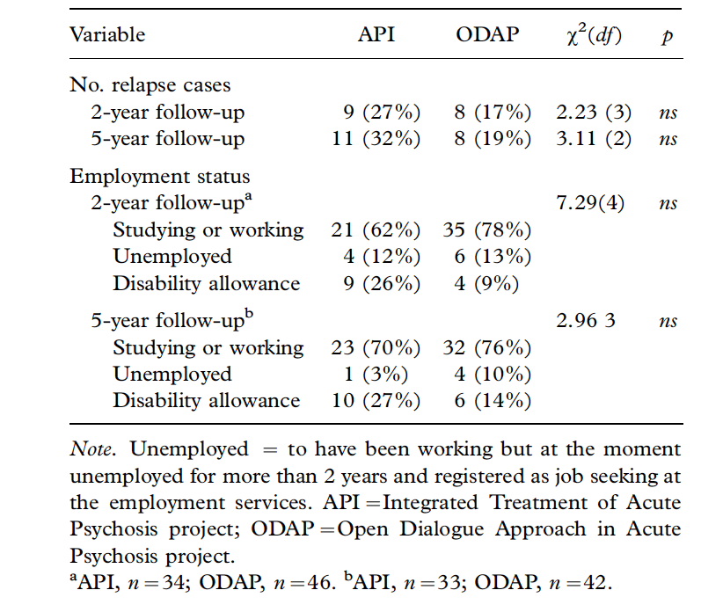
Analýza dialogické praxe
Follow-up po 5 letech OD u akutních psychóz - (Seikkula et al., 2006)
Relapsy & zaměstnanost

Slide 19
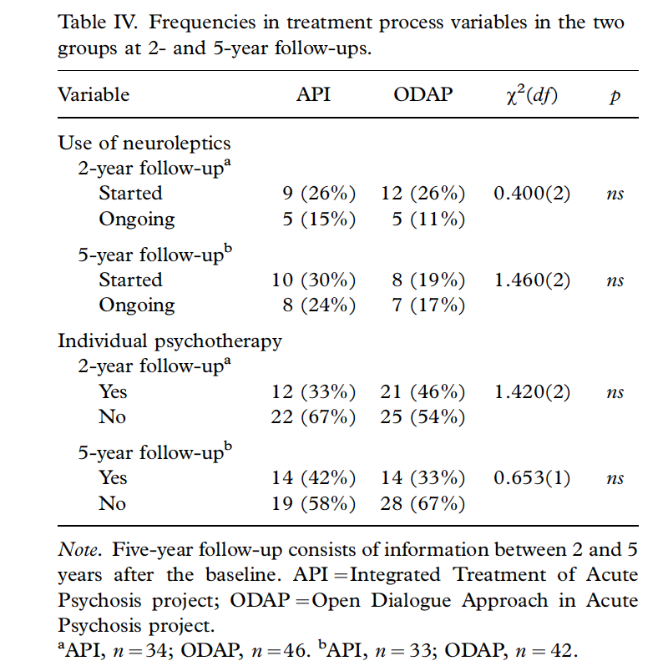
Analýza dialogické praxe
Follow-up po 5 letech OD u akutních psychóz - (Seikkula et al., 2006)
Užívaní léků & psychoterapie

Slide 20
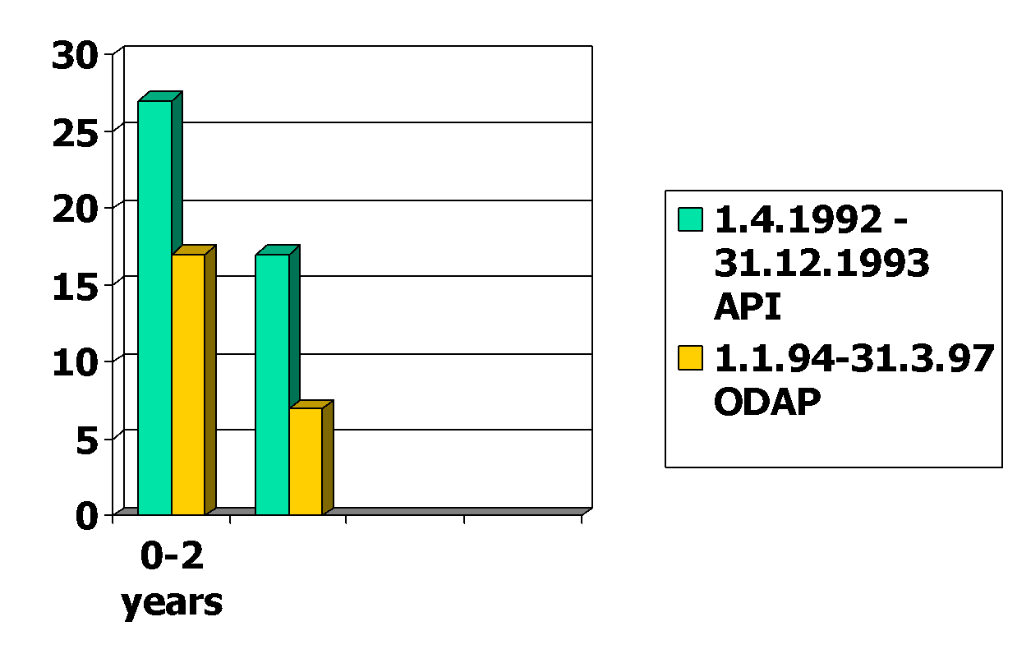
Analýza dialogické praxe
Follow-up po 5 letech OD u akutních psychóz (Seikkula et al., 2006)
Fig. 1: Průměry počtu dnů v nemocnici po 2 a 5 letech
2-5 years

Slide 21
Analýza dialogické praxe
Efektivita dialogické praxe (léky, prac. zařazení – replikace stability výsledků) – Aaltonen et al.(2011), Seikkula et al, (2011)
trvání neléčené psychózy kleslo na 3 týdny
1/3 lidí užívalo antipsychotika
84 % se navrátilo do plnohodnotného zaměstnání
Jen málo nových pacientů se schizofrenií: Roční incidence klesla z 33 (1985) na 2-3 /100 000 (2005

Slide 22
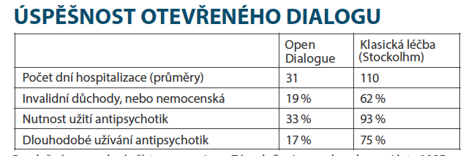
Svedberg, B., Mesterton, A. & Cullberg, J. (2001). First-episode non-affective psychosis in a total urban population: a 5-year follow-up. Social Psychiatry, 36:332-337.

Slide 23
COMPARISON OF 5-YEARS FOLLOW-UPS IN WESTERN LAPLAND AND STOCKHOLM
ODAP Western Lapland Stockholm*
1992-1997 1991-1992 N = 72 N=71
Diagnosis:
Schizophrenia 59 % 54 %
Other non-affective
psychosis 41 % 46 %
Mean age years
female 26.5 30
male 27.5 29
Hospitalization
days/mean 31 110
Neuroleptic used 33 % 93 %
- ongoing 17 % 75 %
GAF at f-u 66 55
Disability allowance
or sick leave 19 % 62 %
Svedberg, B., Mesterton, A. & Cullberg, J. (2001). First-episode non-affective psychosis in a total urban population: a 5-year follow-up. Social Psychiatry, 36:332-337.

Slide 24
TABLE
Means of treatment process variables in three schizophrenia groups at the two-year follow-up, t-test pair comparison
(Seikkula, J. et al., 2003)
        API ODAP Comparison
group group group
        N=22 N=23 N=14
Hospitalization days
Mean 35.9 14.3 116.9 **
SD 44.0 25.0 102.2
Number of family meetings
Mean 26.1 20.1 8.9 ***
SD 14.1 20.6 6.2

Slide 25
TABLE
Frequencies of outcome variables in three schizophrenia groups at the two-year follow-up
API group ODAP Comparison
group group
N=22 N=23 N=14
Number of relapsed 8 6 10 **
patients
Employment status
Studying or working 13 15 3
Unemployed 1 6 3
Disability allowance 8 2 8 ***
Residual psychotic symptoms
0 - 1 14 19 7 **
2 - 4 6 4 7

Slide 26
Otevřený dialog v ČR ?
Reforma psychiatrické péče – vznikající Centra duševního zdraví (CDZ)
  CDZ poskytuje individualizovanou péči, koordinuje dostupné služby, podporuje zotavení
  je mezičlánkem mezi ambul. a lůžkovou péči (akutní i specializovanou). Jeho funkce je prevence hospitalizací, jejich zkracování a nápomoc k návratu dlouhodob. hospital. do běžného prostředí.
  Poskytuje indiv. péči všem potřebným klientům/pacientům bez čekací doby
  Zajišťuje v rámci své spádové oblasti funkční propojení ambulantní a lůžkové péče
  Spolupráce s dalšími subjekty a služby, které jsou určené i „běžné populaci“ v oblasti zaměstn., vzděl., bydlení, volnočas. akt...

Slide 27
Další zdroje
http://otevrenedialogy.cz/index.php/zdroje
http://www.narativ.cz/
http://horizonty.narativ.cz/
https://dialogicalpractices.org
http://opendialogueapproach.co.uk/
http://apopendialogue.org/

Slide 28
Dotazy, komenty...
Děkuji za pozornost

Slide 29
Použitá literatura
Alanen, Y., Lehtinen, K., Räkköläinen, V., & Aaltonen, J. (1991). Need-adapted treatment of new schizophrenic patients: Experiences and results of the Turku project. Acta Psychiatrica Scandinavica, 83, 363–372.
Aaltonen, J., Seikkula, J., & Lehtinen, K. (2011). The Comprehensive Open-Dialogue Approach in Western Lapland: I. The incidence of non-affective psychosis and prodromal states. Psychosis, 3(3), 179–191.
Seikkula, J., Aaltonen, J., Alakare, B., Haarakangas, K., Keranen, J., & Lehtinen, K. (2006). Five year experience of first-episode nonaffective psychosis in open-dialogue approach: Treatment principles, follow-up outcomes, and two case studies. Psychotherapy Research, 16, 214–228.
Seikkula, J., Alakare, B., Aaltonen, J., Holma, J., Rasinkangas, A., & Lehtinen, V. (2003). Open dialogue approach: Treatment principles and preliminary results of a two-year follow up on first episode schizophrenia. Ethical Human Sciences and Services, 5, 163–182.
Seikkula, J., & Arnkil, T. E. (2013). Otevřené dialogy: setkávání sítí klienta v psychosociální práci. Brno: Narativ.
Svedberg, B., Mesterton, A. & Cullberg, J. (2001). First-episode non-affective psychosis in a total urban population: a 5-year follow-up. Social Psychiatry, 36,332-337.

